Slide 1
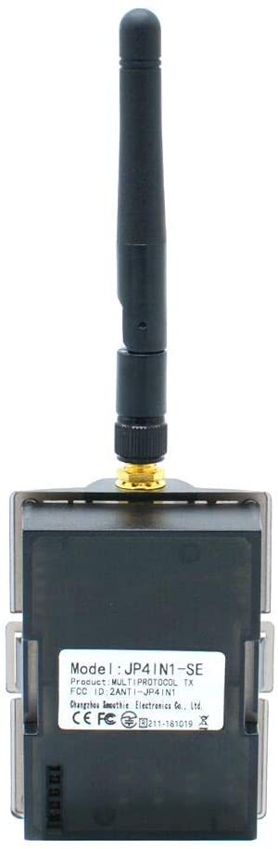
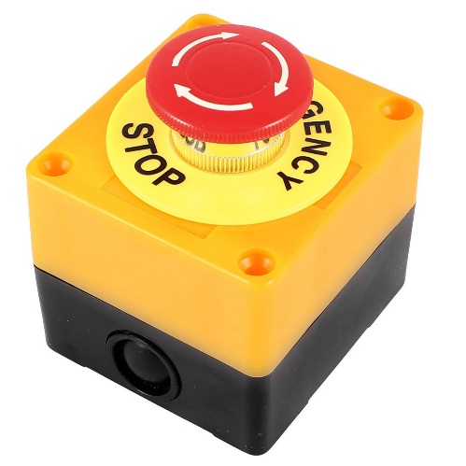
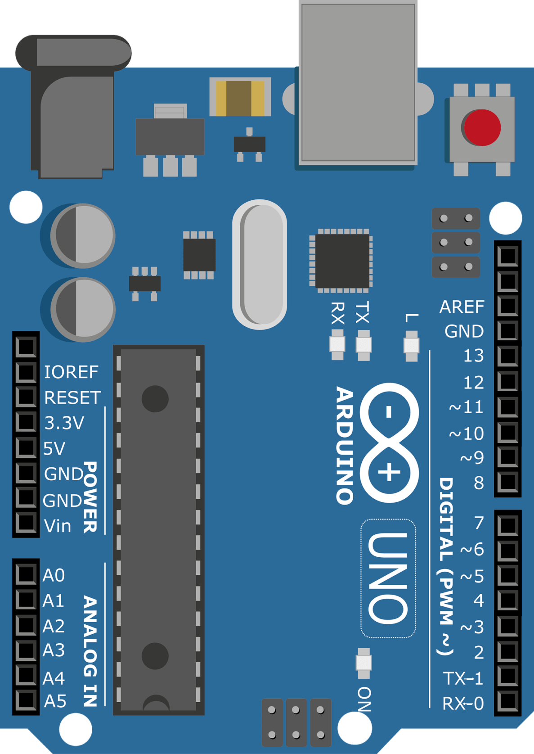
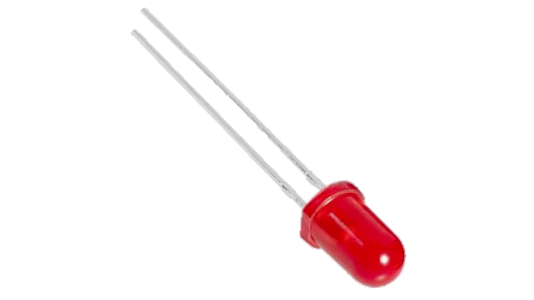
配線
GND
13pin
(LEDの長いほう)
GND
3pin
signal(ppm)
NC
VCC(5V)
GND
NC
2pin
Arduino_serial.inoで指定している
2pin : DIOならどのpinでもOK
3pin : 割り込みに対応したpin

Slide 2
プログラム：Arduino_serial.ino
機能
1. シリアル通信でMATLAB(PC)と接続
2. uint8の16成分配列を受け取り対応したPPMを2pin から出力
3. 緊急停止用ボタンによる割り込みで強制的にarming状態のPPMを出力
機能１
【setup】
・Serial.begin(115200); // MATLABの設定と合わせる
・last_received_time 初期化
【loop】
receive_serial();
【receive_serial】
Serial.readBytesUntilでpacketBufferに値を読み込み
uint16_tに変換し配列pwに代入
0.5 s 以上信号が受信できない場合はプロペラストップ
（これを機能させるのにpacketBufferを０などにする必要はない？）

Slide 3
プログラム：Arduino_serial.ino
機能
1. シリアル通信でMATLAB(PC)と接続
2. uint8の16成分配列を受け取り対応したPPMを2pin から出力
3. 緊急停止用ボタンによる割り込みで強制的にarming状態のPPMを出力
機能２
【setup】
setupPPM();
【loop】
なし
【setupPPM】
・出力ピン設定
・pw初期化
・timer1割り込み設定
(Pulse_control登録)
【Pulse_control】PPM仕様を参照すること
・timer1割り込みごとに呼ばれ、出力ピンの状態を切り替え、
次の割り込み時間を設定するだけの関数
・HIGHならLOWにし、割り込み時間を0.4 ms に設定
・LOWならHIGHにし、pwの各値とPPM周期の残り時間に
割り込み時間を順次切り替えていく

Slide 4
プログラム：Arduino_serial.ino
機能
1. シリアル通信でMATLAB(PC)と接続
2. uint8の16成分配列を受け取り対応したPPMを2pin から出力
3. 緊急停止用ボタンによる割り込みで強制的にarming状態のPPMを出力
機能３
【setup】
・LEDの設定（点灯時正常）
・緊急停止ボタン用pinの状態変化による割り込みを設定
( emergency_stop を登録 )
【loop】
なし
【emergency_stop】
・pwをプロペラストップに設定
・isEmergency => true
・LED消灯

Slide 5
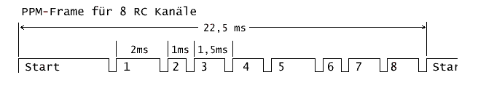
PPM仕様
PPM設定：Down pulse
PPMフレーム幅：22.5 ms
LOWパルス幅：0.4 ms
CH数：８
チャンネル幅：1ms ～ 2ms
信号成分は 0.6 ms ～ 1600 ms
通信で得る数値600 ～1600に対応
CH：
Roll, Pitch, Throttle, Yaw
AUX1-4
オシロスコープで確認すること
https://create-it-myself.com/research/study-ppm-spec/

Slide 6
Transmitterプログラム
手順
１．[1]をクローン
２．共通プログラム>experiment>DIY-Multiprotocol-TX-Module.txtに従い
Multiprotocol.inoと_Config.h を書き換える
３．[2]に従い焼き込む
3.1. ボードマネージャURL[3] 追加
3.2. ボードマネージャとして MULTI-Module STM32 Boardsインストール
3.3. ボードとして Multi X-in-1 STM32F 103CB (128KB)選択
3.4. [3] よりドライバ(Universal Windows Driver)をインストール
3.5. JP4IN1モジュールをUSBで接続
3.6. Multiprotocol.ino を書き込む（githubからクローンしてきたままのフォルダ構成）
注：手順２では基本的にfutaba用プロトコルのみになるように設定しているだけ
[1] https://github.com/pascallanger/DIY-Multiprotocol-TX-Module
[2] https://github.com/pascallanger/DIY-Multiprotocol-TX-Module/blob/master/docs/Arduino_IDE_Boards.md
[3] https://raw.githubusercontent.com/pascallanger/DIY-Multiprotocol-TX-Module-Boards/master/package_multi_4in1_board_index.json
[4] https://www.silabs.com/developers/usb-to-uart-bridge-vcp-drivers

